Slide 1

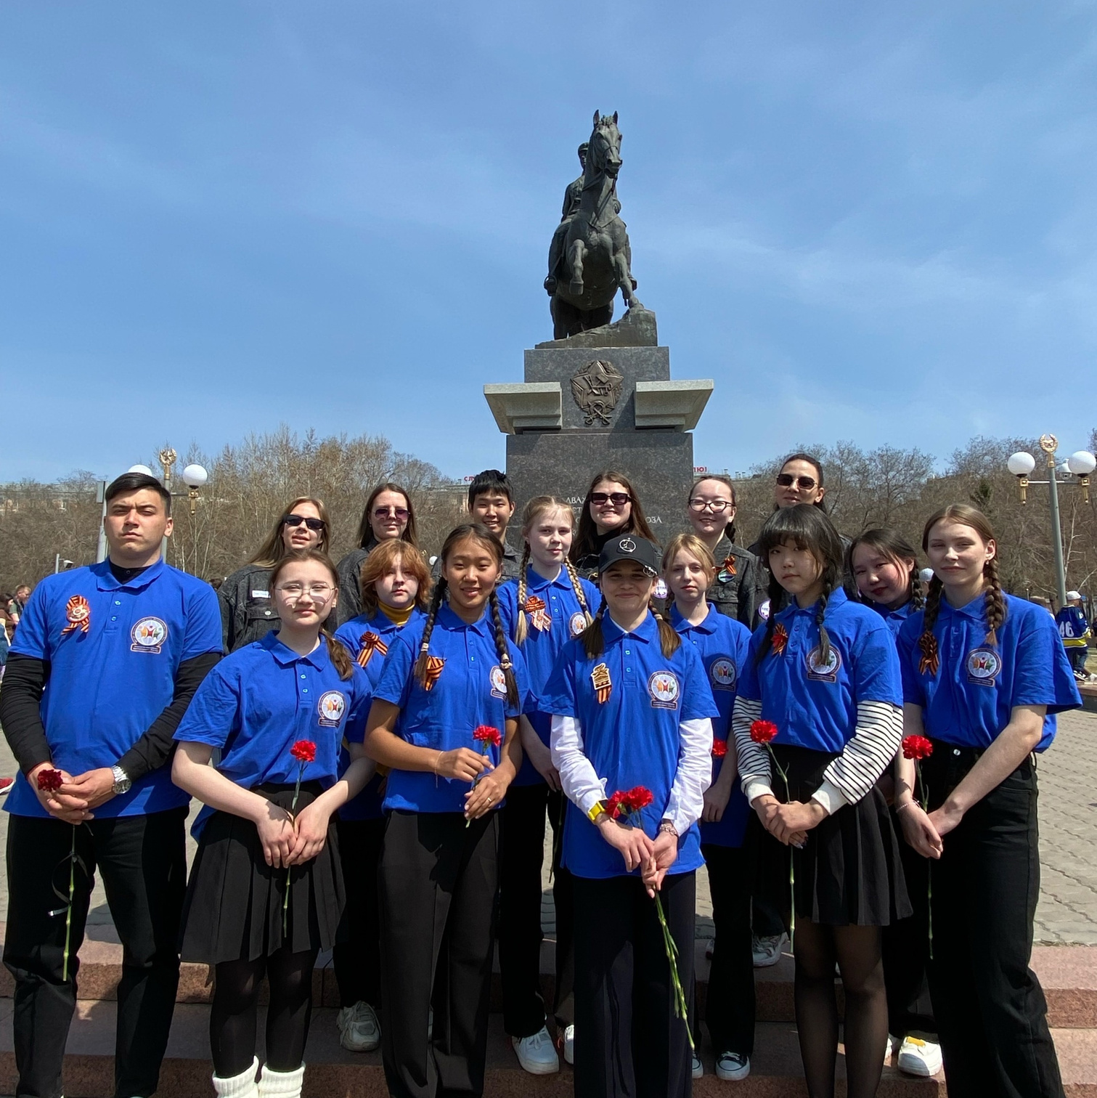
МБУ ДО ДЕТСКО-ЮНОШЕСКИЙ ЦЕНТР
“БЕЗОПАСНОЕ ДЕТСТВО” г.УЛАН-УДЭ
Центр школьного волонтерства
“От сердца к сердцу”
ОТЧЕТ ПО ИТОГАМ РЕАЛИЗАЦИИ МИП
ЗА 2022–2023 УЧЕБНЫЙ ГОД

Slide 2
немного о центре
Проект: Центр школьного волонтерства
«От сердца к сердцу»
Куратор : Копылова Кристина Александровна
Цель: Организация эффективной работы волонтеров-школьников г.Улан-Удэ
статус МИП присвоен в 2021 года
немного о центре

Slide 3

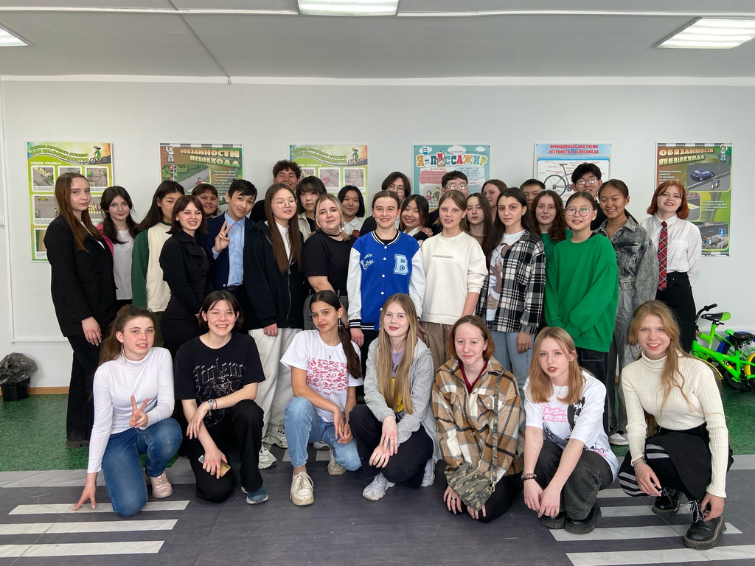
набор в центр
104 волонтера

Slide 4
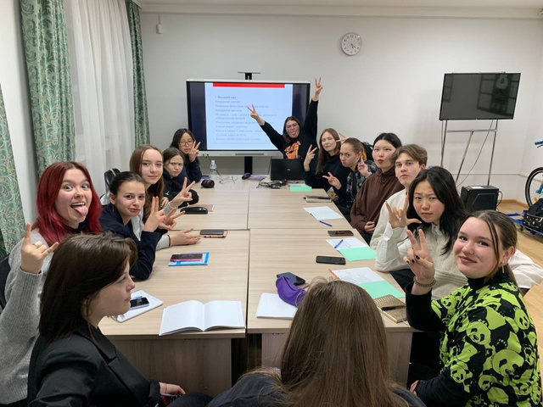
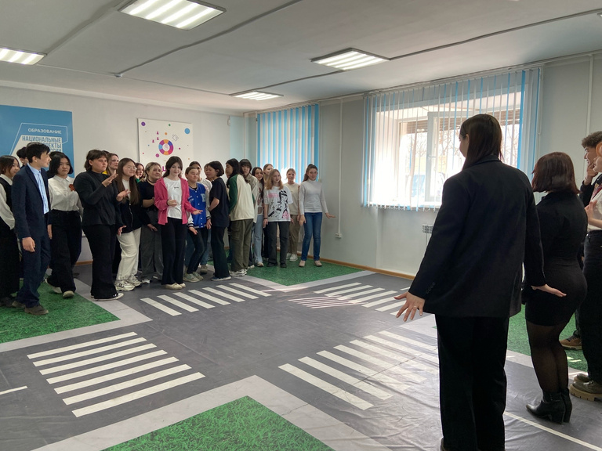
обучение в центр
система обучения и наставничества

Slide 5
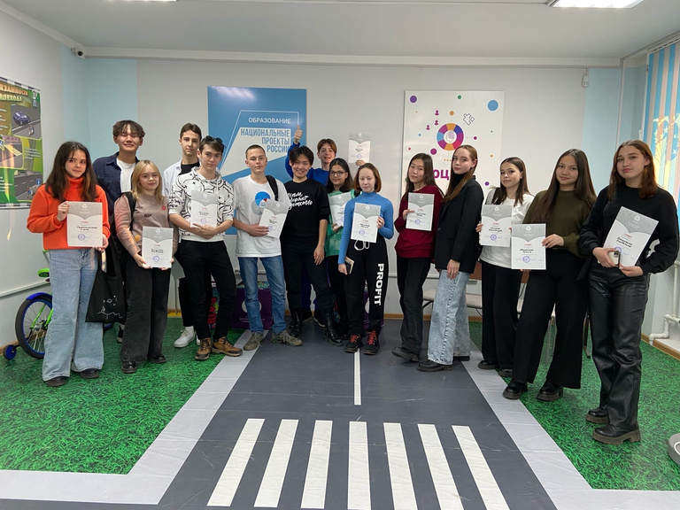
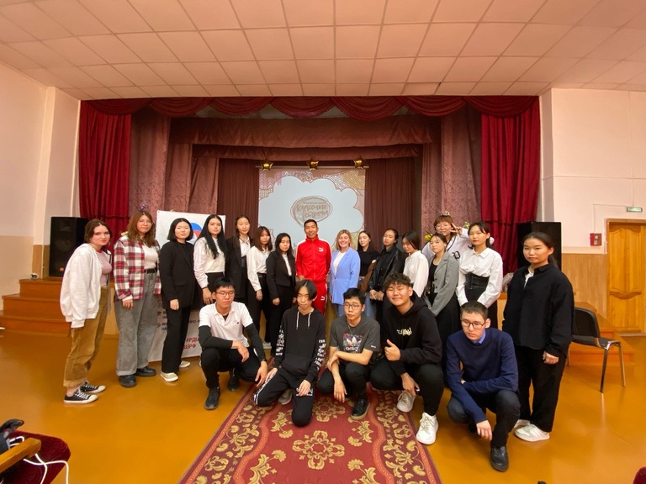
Классные встречи
система обучения и наставничества

Slide 6
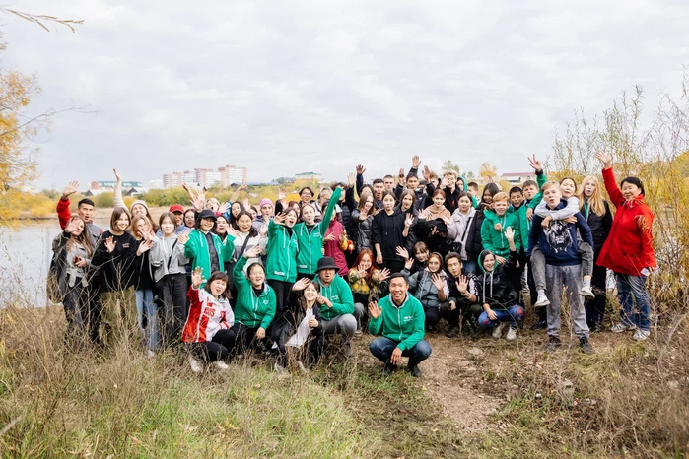
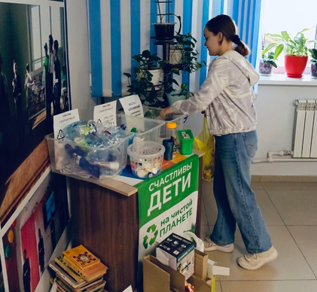
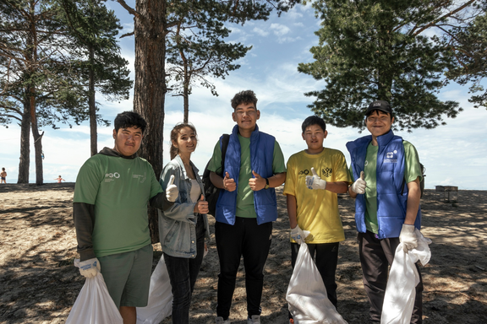
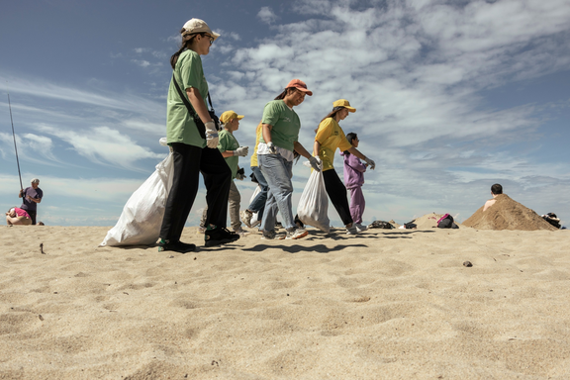
экология

Slide 7
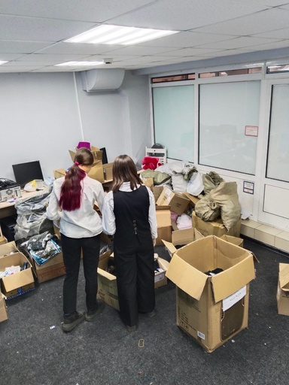
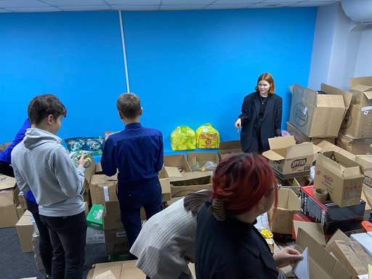
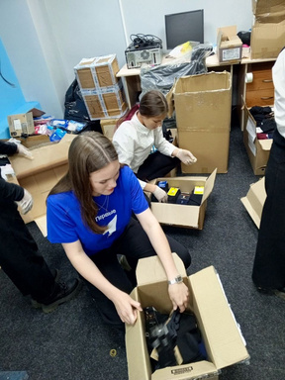
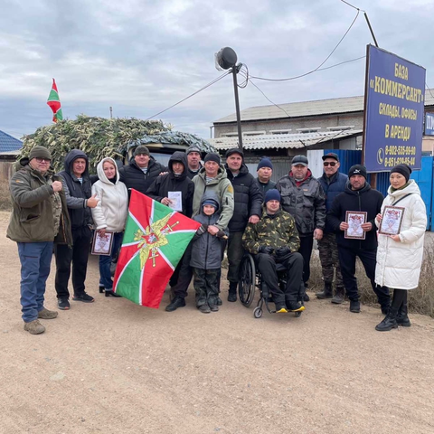
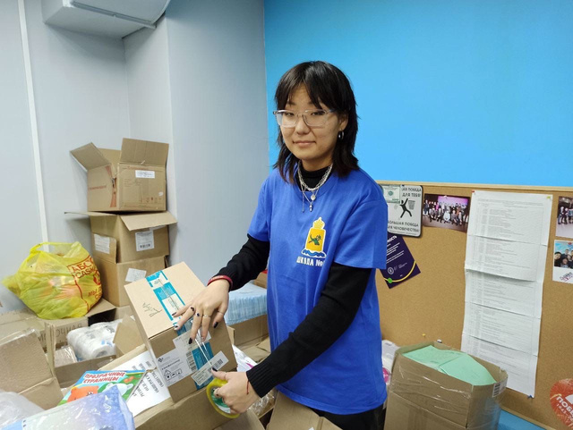
гуманитарная помощь

Slide 8
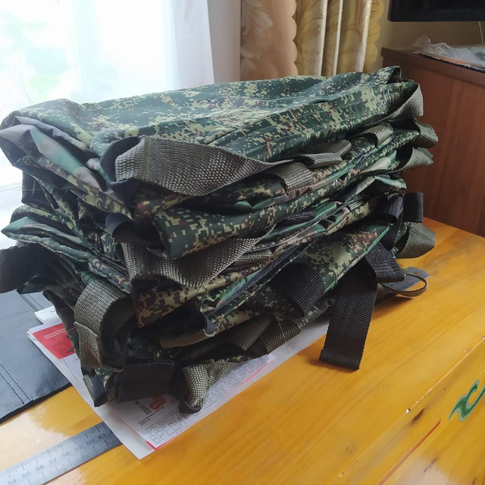
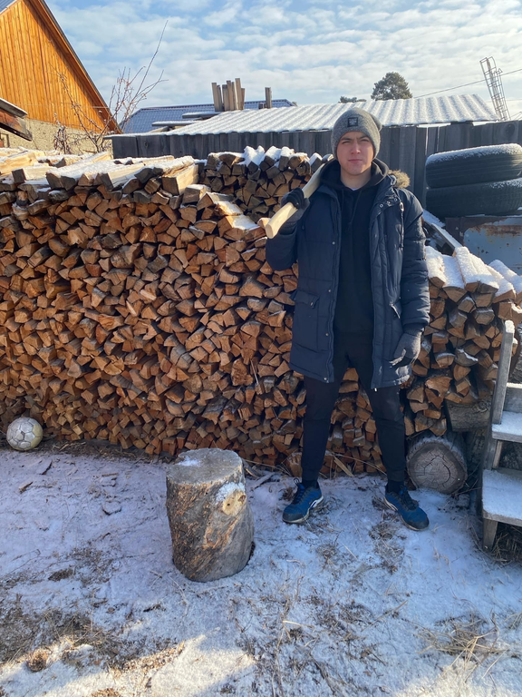
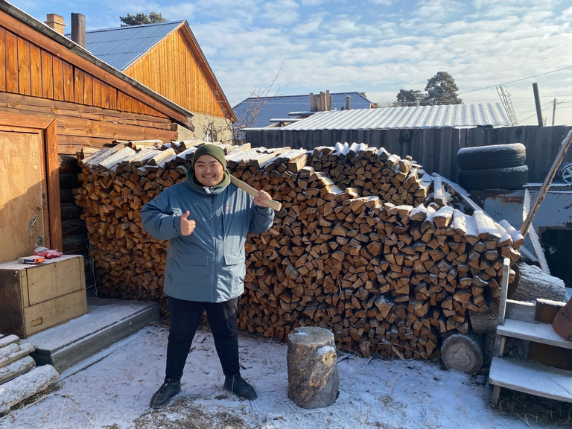
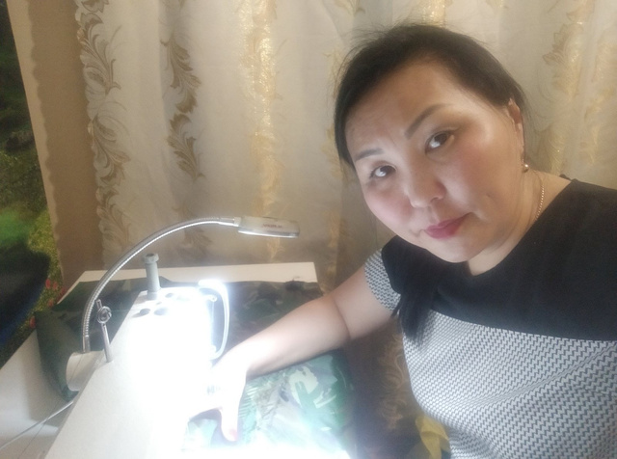
помощь семьям солдат СВО

Slide 9
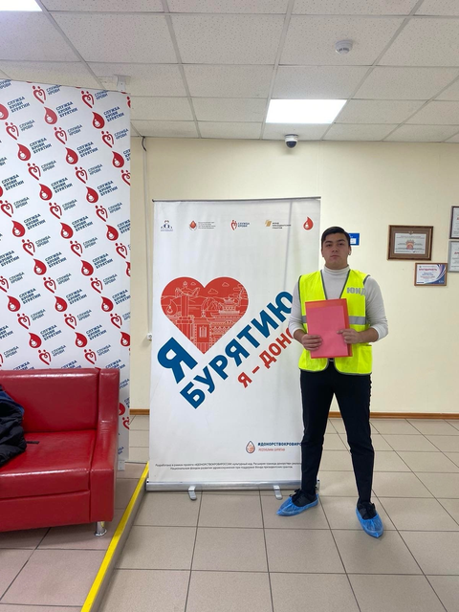
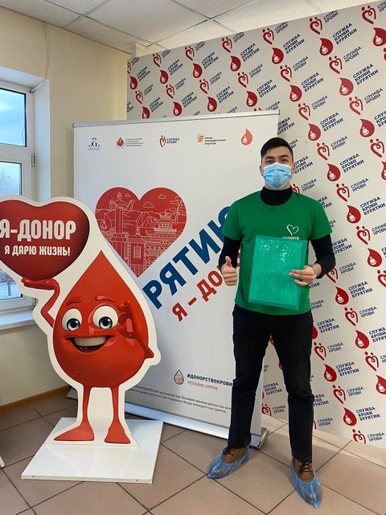
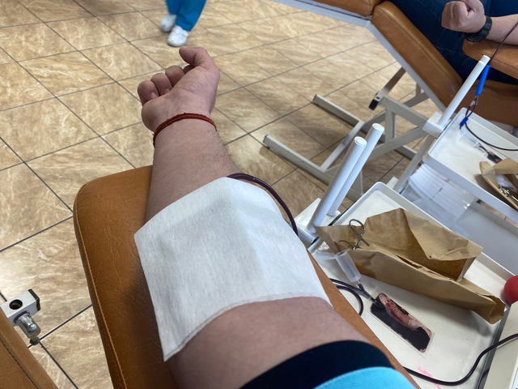
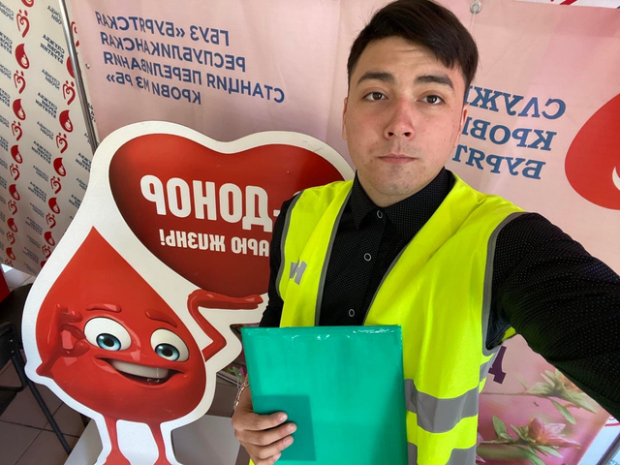
донорство

Slide 10
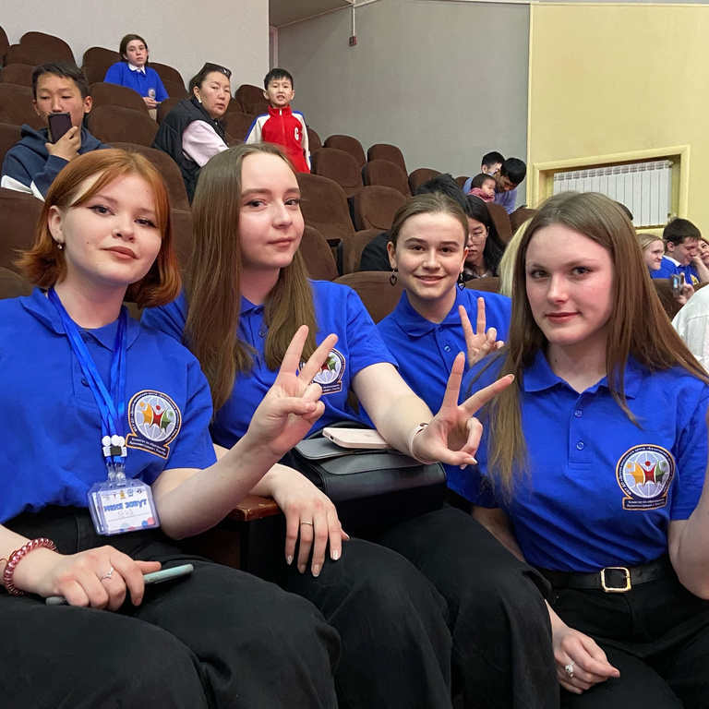
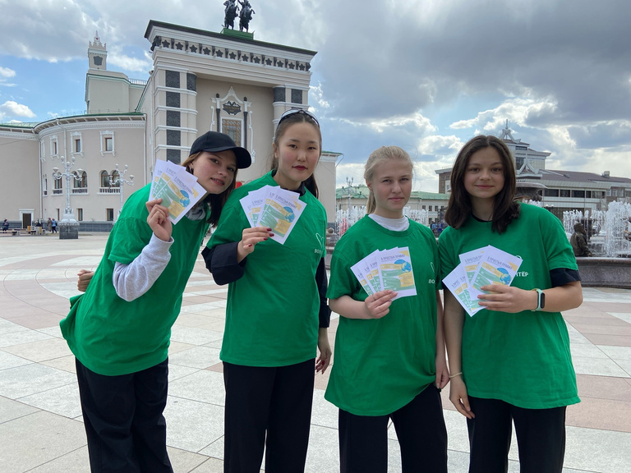
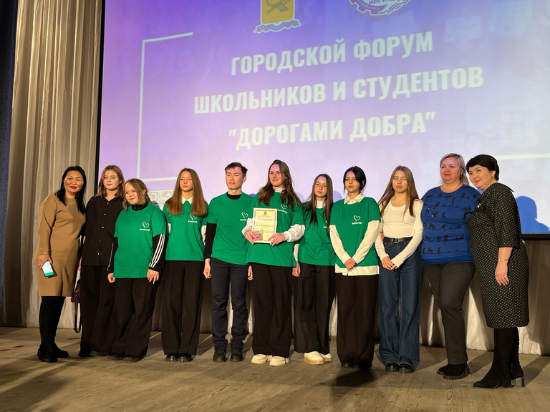
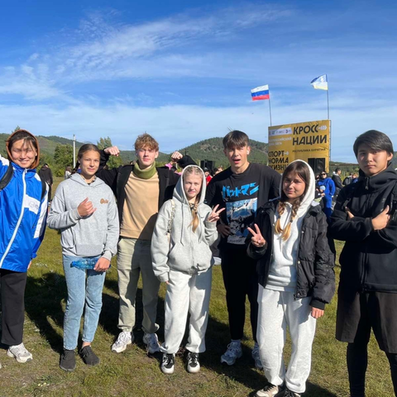
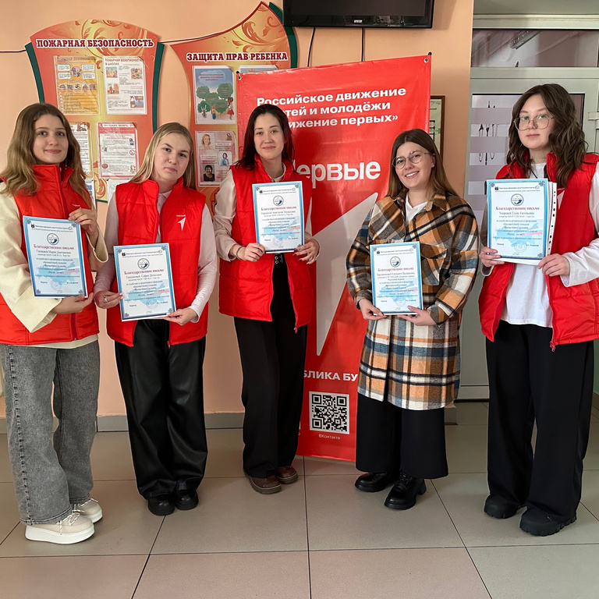
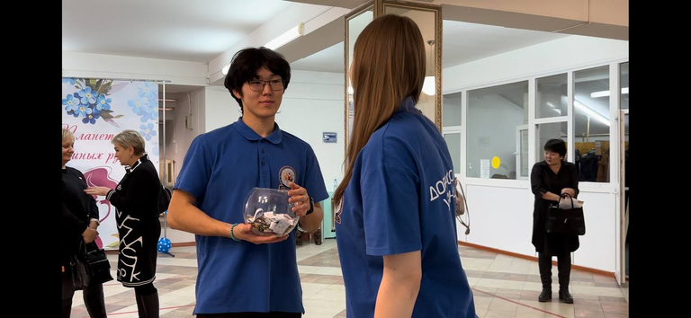
событийное волонтерство

Slide 11
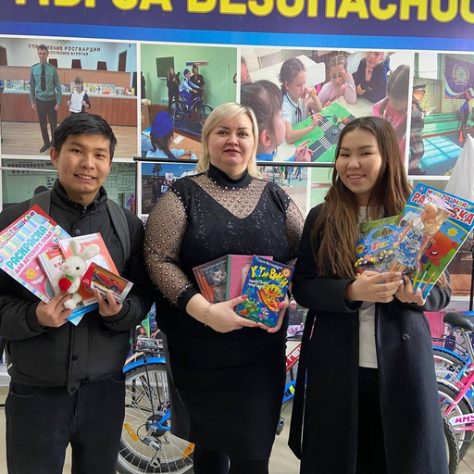
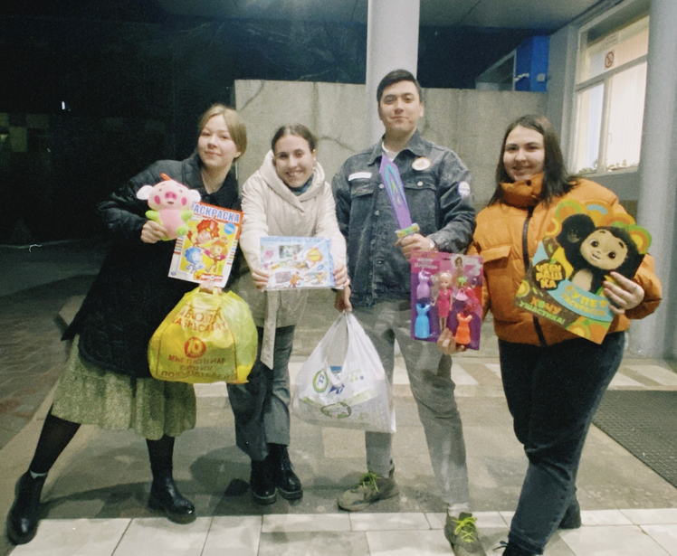
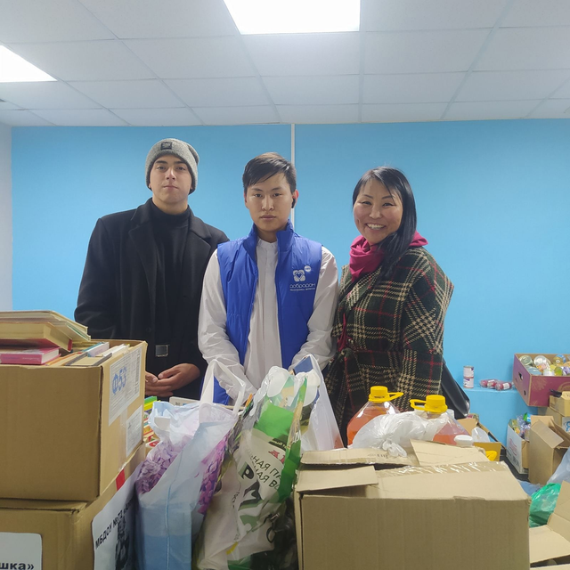
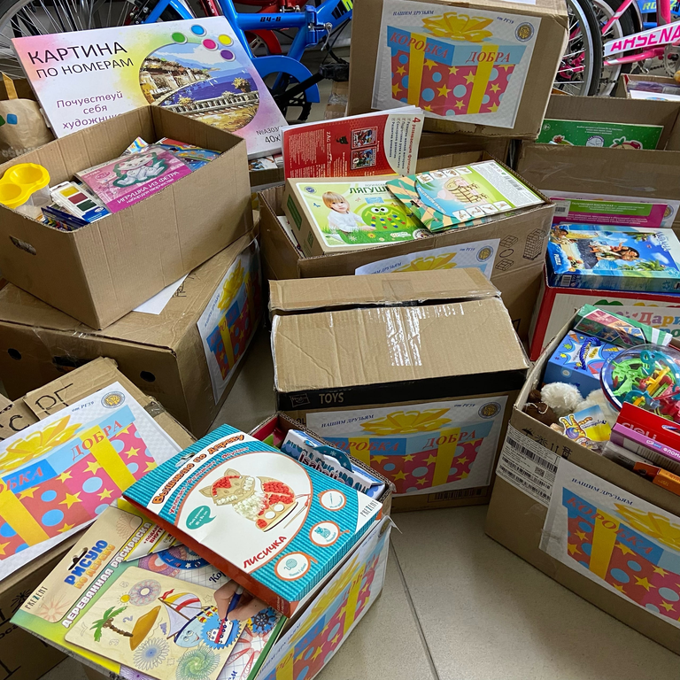
сбор для детей

Slide 12
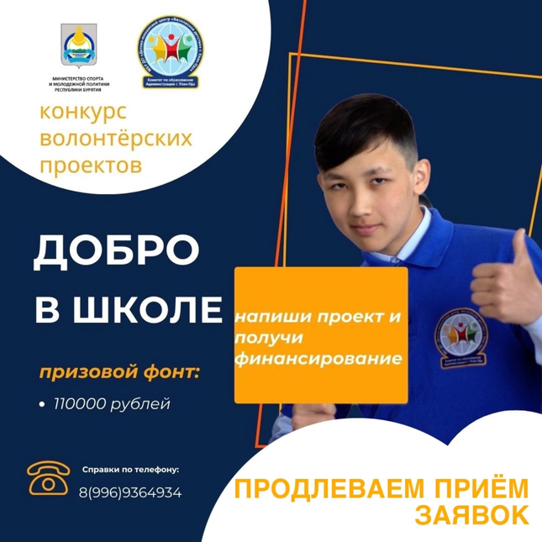
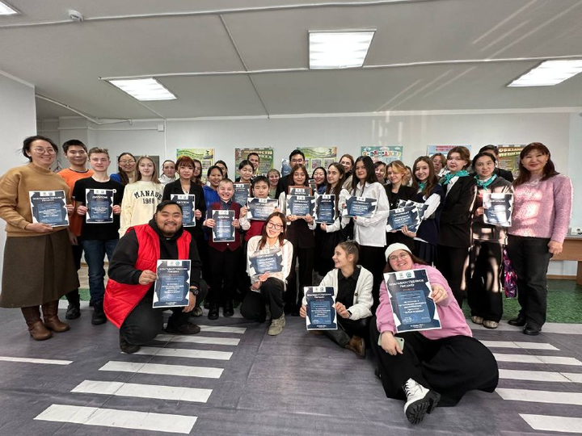
гранты

Slide 13
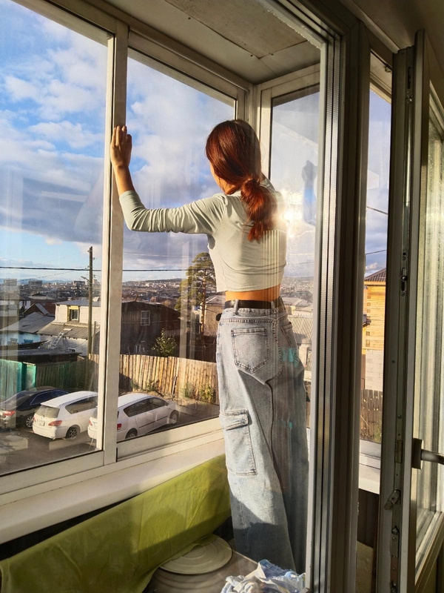
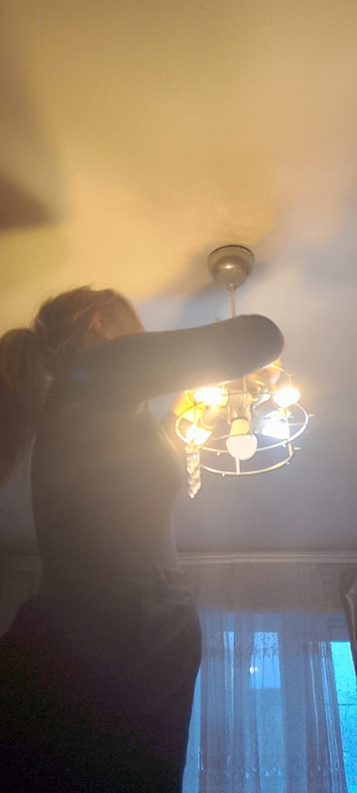
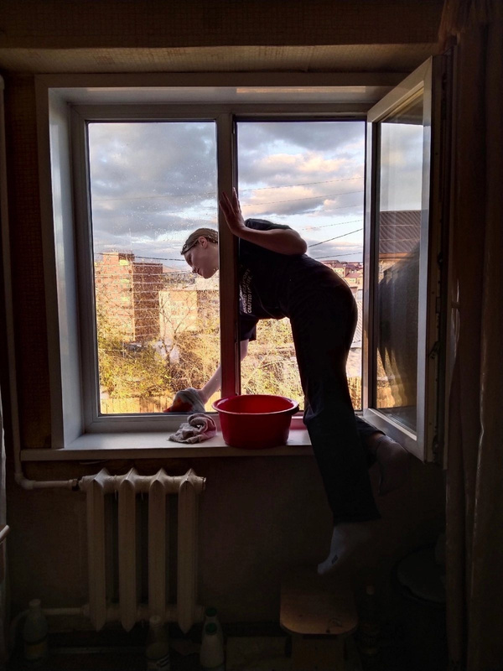
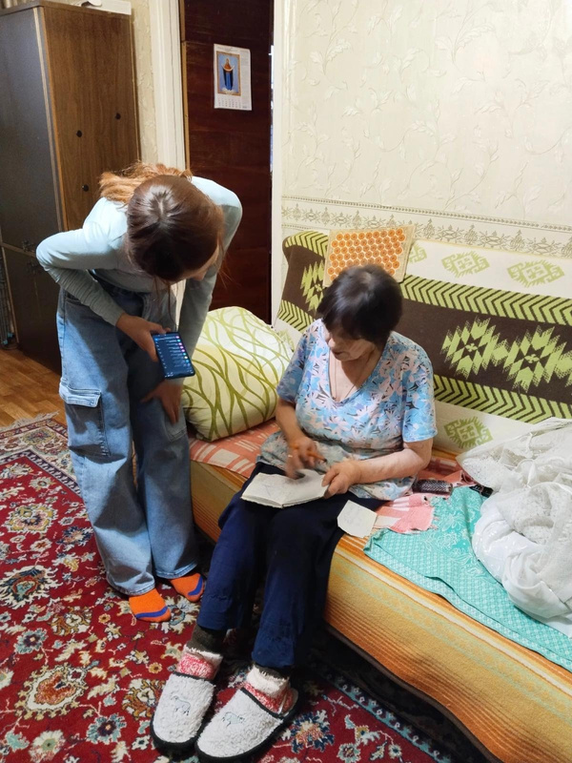
адресная помощь

Slide 14
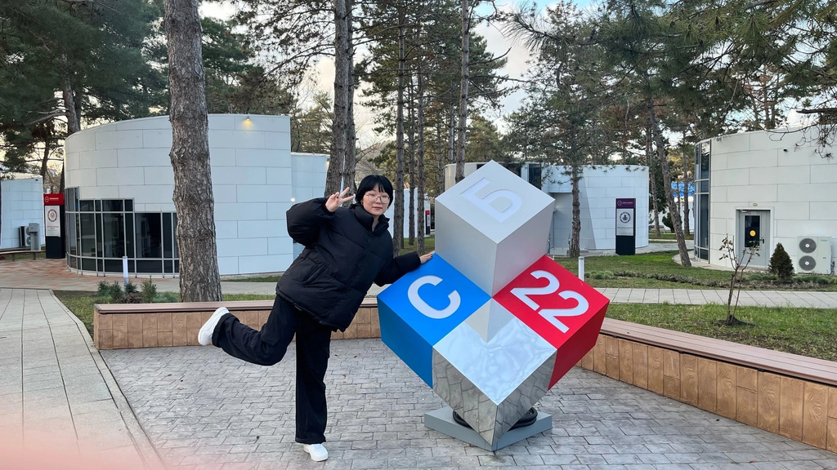
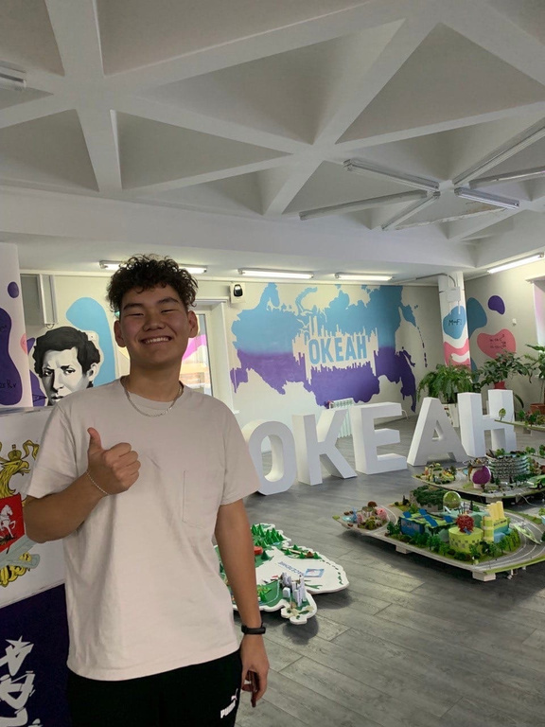
ВДЦ

Slide 15
следующие проектные шаги
  получение верификации
  подписание договора о сотрудничестве с штабом “Волонтеры культуры”
  Разработка и реализация брендБука
  Выезд в районы Республики по программе “Адресная помощь “
  Кураторы шествия “Бессмертный полк”
  Продолжаем работу в событийном направлении
  Проект “Брат отца”, “Старший брат” для детей ТЖС
  Экологическая акция “360”
  Продолжаем сбор гумнитараной помощи и плетение мас.сетей
  Конкурс “Республика добрых дел”
  Премия “МЫ ВМЕСТЕ”

Slide 16
следующие проектные шаги
  получение верификации
  подписание договора о сотрудничестве с штабом “Волонтеры культуры”
  Разработка и реализация брендБука
  Выезд в районы Республики по программе “Адресная помощь “
  Кураторы шествия “Бессмертный полк”
  Продолжаем работу в событийном направлении
  Проект “Брат отца”, “Старший брат” для детей ТЖС
  Экологическая акция “360”
  Продолжаем сбор гумнитараной помощи и плетение мас.сетей
  Конкурс “Республика добрых дел”
  Премия “МЫ ВМЕСТЕ”

Slide 17
проблемное поле
  стимулирование волонтеров (обучение, повышение квалификации, мерч и т.д)

Slide 18
спасибо за внимание

